Slide 1
СИСТЕМА БУХГАЛТЕРСЬКОГО ОБЛІКУ

Slide 2
ПЛАН
1.Системи бухгалтерського обліку та її складові
2. Регістри бухгалтерського обліку.
3. Форми бухгалтерського обліку.
4. Регулювання бухгалтерського обліку в Україні.
5.Функції керівника та головного бухгалтера щодо організації
та ведення бухгалтерського обліку

Slide 3
1.Системи бухгалтерського обліку та її складові
У науковому розумінні система — це сукупність взаємопов'язаних та взаємодіючих елементів, кожен з яких робить свій внесок до характеристики цілого. Механізм системи характеризують її теорія (визначення мети, предмета та методу) і практика; система в статиці — це її структура (складові елементи та їх співвідношення); у динаміці — технологічні процеси.
Бухгалтерський облік — це спосіб суцільного документального спостереження й контролю за господарською та фінансовою діяльністю підприємств і організацій й відповідного відображення отриманої інформації.
Розглядаючи бухгалтерський облік як систему, слід керуватися тим, що на конкретному підприємстві він здійснюється за допомогою засобів праці (обчислювальної та організаційної техніки) і живої праці працівників бухгалтерії, які виконують обробку специфічних предметів праці (бухгалтерських документів) з метою одержання проміжної та результатної інформації. Бухгалтерський облік можна охарактеризувати як систему, оскільки він має властивості системи — наявність зв'язків (у тому числі зворотних), поділ на частини, наявність структури (упорядкованих елементів), цілеспрямованість, збереження певної структури в заданих межах під впливом зовнішніх факторів та багатоаспектність.

Slide 4
Бухгалтерський облік — це складна трирівнева система. Перший рівень — методичний, другий — технічний (рівень форми обліку), третій — організаційний.
Обробка та реєстрація фактів господарської діяльності приводять до створення різних форм обліку (другий рівень системи бухгалтерського обліку).
Взаємодія облікових працівників у процесі ведення обліку потребує управління в бухгалтерії, що відбувається на третьому, організаційному, рівні системи бухгалтерського обліку.
Серед економістів, які розглядали третій, організаційний рівень системи бухгалтерського обліку, слід назвати професорів СІ. Вол-кова , К.Н. Нарібаєва , B.C. Рожнова , академіка М.Г. Чумаченка . Ці автори підійшли до визначення системи бухгалтерського обліку з позицій теорії систем, теорії інформації та теорії управління. Болгарський економіст В. Янков, керуючись тим, що поняття системи є фундаментальним поняттям кібернетики, визначив бухгалтерський облік як "...керовану, складну, динамічну, кібернетичну систему зі своїм об'єктом та суб'єктом управління" , в якій об'єктом управління є сукупність матеріальних, трудових та грошових ресурсів у процесі їх кругообігу на підприємстві (господарські факти), суб'єктом — працівники підприємства, які виконують облікові функції

Slide 5
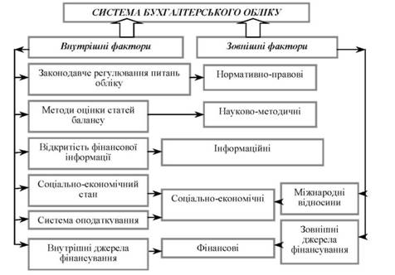
Рис.1.1Фактори системи бухгалтерського обліку

Slide 6
Бухгалтерський облік є відкритою кібернетичною системою, в якій кількість елементів та зв'язків між ними змінюється залежно від входів та виходів і яка здатна пристосовуватися до впливу навколишнього середовища.
Основними ознаками кібернетичної системи є:
• наявність інформаційної мережі з каналами, які приймають сигнали, що надходять і утворюють потік інформації;
• координаційний центр інформаційної мережі, який утворює в системі замкнуте автономне управління;
• саморегулювання інформації, необхідної для завдань управління, яка підтримує параметри системи в заданих межах;
• інформаційні входи і виходи для обміну із зовнішнім середовищем і всередині системи.

Slide 7
Основні завдання бухгалтерського обліку:
дотримання Положення про організацію бухгалтерського обліку і звітності в Україні;
облік, аналіз і перевірка інформації про господарську діяльність;
контроль за виконанням завдань виробництва щодо кількості, якості й асортименту;
контроль за зберіганням власності підприємства;
виявлення невикористаних резервів;
контроль за оплатою праці;
облік, аналіз і контроль за заощадженням і використанням коштів;
контроль за рівнем рентабельності виробництва продукції;
виявлення резервів подальшого збільшення виробництва;
забезпечення наявності первинної документації;
побудова обліку на підприємстві.
Суть бухгалтерського обліку визначають такі його властивості:
систематичне і послідовне відображення всіх господарських операцій у міру їх здійснення;
документальне обґрунтування господарських операцій;
застосування різних способів обробки облікової інформації — рахунків, подвійних записів, балансу та ін.

Slide 8
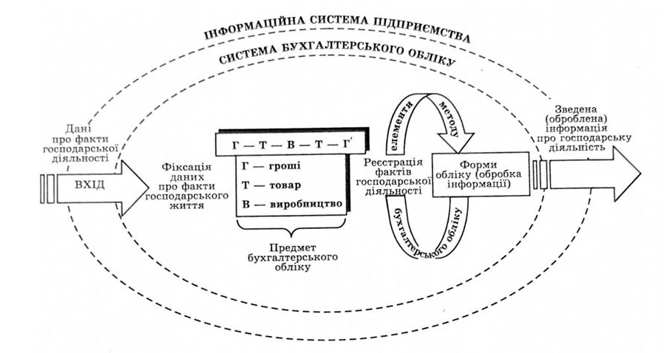
Рис. 1.2 Система бухгалтерського обліку в інформаційній системі підприємства.

Slide 9
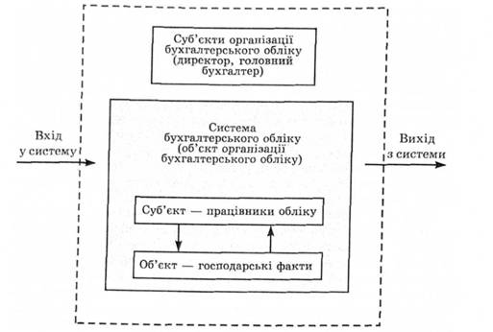
Рис. 1.3 Суб'єкт і об'єкт організації бухгалтерського обліку

Slide 10
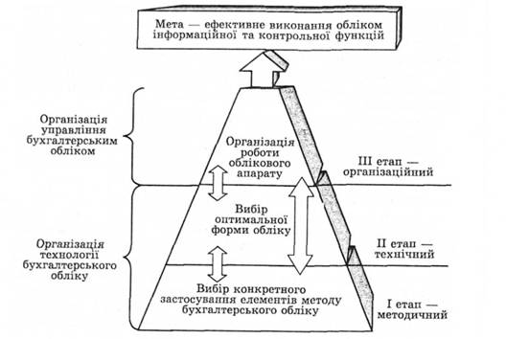
Рис. 1.4 Етапи організації бухгалтерського обліку

Slide 11
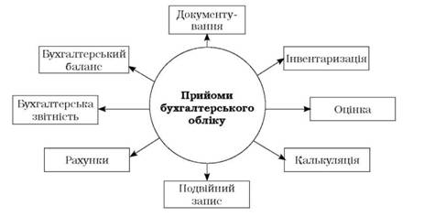
Рис.1.5 Перелік складових бухгалтерського обліку

Slide 12
2. Регістри бухгалтерського обліку.
Інформація, що міститься у прийнятих до обліку первинних документах, систематизується на рахунках бухгалтерського обліку в регістрах синтетичного та аналітичного обліку шляхом подвійного запису їх на взаємопов’язаних рахунках.
Регістр бухгалтерського обліку (обліковий регістр) – це носій інформації спеціального формату і будови (паперовий, машинний), призначений для реєстрації, групування й узагальнення господарських операцій, відображених у первинних носіях інформації.

Slide 13
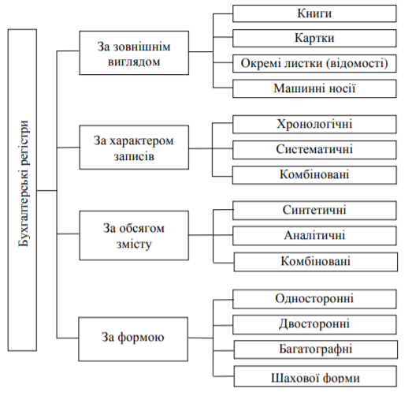
Рис. 2.1. Класифікація бухгалтерських регістрів

Slide 14
Інформація, що міститься в прийнятих до бухгалтерського обліку первинних документах, фіксується, оцінюється, накопичується, систематизується і узагальнюється з метою формування бухгалтерської звітності. Відображення фактів господарського життя (ФХЖ) в облікових регістрах є одним з основних етапів облікового процесу.
Облікові регістри повинні містити обов'язкові реквізити:
- Найменування облікового регістру;
- Назва організації, що склала обліковий регістр;
- Дату початку і закінчення ведення регістра і (або) період його складання;
- Хронологічну і (або) систематичну угруповання ФХЖ;
- Величину вартісного виміру ФХЖ із зазначенням грошового вимірника;
- Найменування посад та підписи осіб, відповідальних за ведення регістру.

Slide 15
Зміст облікових регістрів і внутрішньої звітності становить комерційну таємницю, яку зобов'язані зберігати особи, які отримали доступ до даної інформації, оскільки за законодавством Російської Федерації вони несуть відповідальність за її розголошення.
До регістрам бухгалтерського обліку належать:
- Оборотні відомості по обліку майна і зобов'язань організації;
- Картки аналітичного обліку різних видів майна;
- Порівняльні відомості за результатами інвентаризації;
- Журнали ордера, меморіальні ордери, оборотно-сальдові відомості та ін.

Slide 16
3. Форми бухгалтерського обліку
Під формою бухгалтерського обліку розуміють певне поєднання різних видів облікових регістрів, а також послідовність і способи облікових записів. Відмінними ознаками форм бухгалтерського обліку є певна система облікових регістрів, їх призначення, будова і зовнішній вигляд, взаємозв’язок між синтетичним і аналітичним обліком, а також способи і технічні засоби реєстрації господарських операцій.
Однією з перших форм обліку, створеною в нашій країні, була картково-ордерна форма (1925–1927 рр.). Основним регістром були картки-ордери, які виписувались на кожну господарську операцію в трьох примірниках. Перший примірник ордера пришивався в реєстратор хронологічного обліку, другий і третій примірники розкладались в картотеки аналітичного обліку рахунків, що дебетуються і кредитуються.

Slide 17
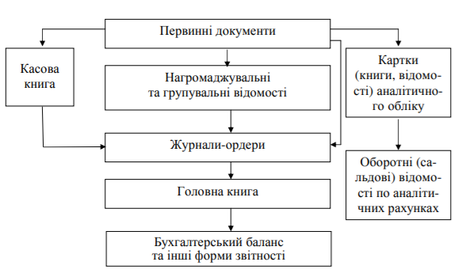
Суть журнально-ордерної форми обліку полягає в тому, що аналітичний і синтетичний облік здійснюють одночасно в спеціальних облікових регістрах –журналах-ордерах і відомостях до них. Записи у ці регістри здійснюють на підставі первинних або зведених документів. В журналах-ордерах поєднується хронологічний запис з сис- 120 тематичним. В записах закладений шаховий принцип, тобто за один робочий прийом суму господарської операції записують водночас на дебет і кредит кореспондуючих рахунків, що скорочує кількість записів в регістрах.
Рис. 3.1 Схема журнально-ордерної форми обліку

Slide 18
Комп’ютерна форма обліку передбачає створення сітки автоматизованих робочих місць працівників структурних підрозділів підприємства, які проводять первинну реєстрацію господарських операцій. Схема діалогово-автоматизованої (комп’ютерної) форми обліку їх обробку. Проведена первинна обробка інформації технічними засобами автоматизованих робочих місць (АРМ) облікових працівників структурних підрозділів передається на АРМ у бухгалтерію підприємства, де перевіряється, і у випадку виявлення помилок автоматично про це повідомляється в структурний підрозділ, який у свою чергу вносить корективи. Таким чином, необхідна результативна інформація може видаватися у будь-який зручний час. Створення системи інформаційної бази даних дозволяє автоматизувати всі облікові процеси і здійснювати взаємозв’язок з іншими автоматизованими робочими місцями спеціалістів підприємства.

Slide 19
Рис. 3.2 Схема діалогово-автоматизованої (комп’ютерної) форми обліку

Slide 20
4. Регулювання бухгалтерського обліку в Україні.
На сьогодні діє Закон України «Про бухгалтерський облік та фінансову звітність в Україні» від 16 липня 1999 р. № 996-XIV. Цей Закон визначає правові засади регулювання, організації, ведення бухгалтерського обліку та складання фінансової звітності в Україні. Даний нормативно-правовий акт поширюється на всіх юридичних осіб, створених відповідно до законодавства України, незалежно від їх організаційно-правових форм і форм власності, а також на представництва іноземних суб'єктів господарської діяльності, які зобов'язані вести бухгалтерсь­кий облік та подавати фінансову звітність згідно з законодавством.
Бухгалтерський облік є обов'язковим видом обліку, який ведеться під­приємством. Фінансова, податкова, статистична та інші види звітності, що вико­ристовують грошовий вимірник, грунтуються на даних бухгалтерського обліку.

Slide 21
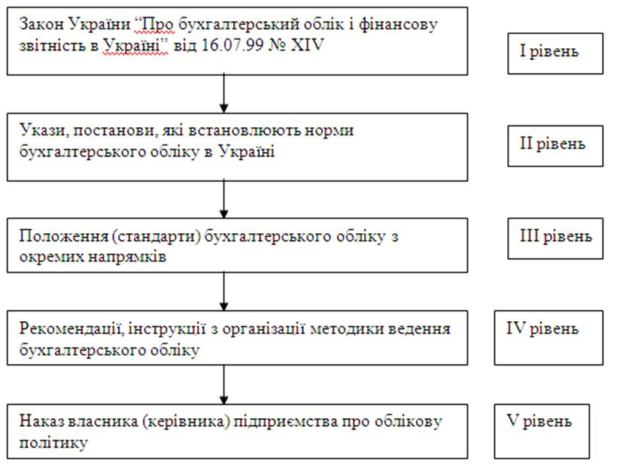
Рис.4.1 Рівні регулювання бухгалтерського обліку

Slide 22
5.Функції керівника та головного бухгалтера щодо організації та ведення бухгалтерського обліку
Питання організації бухгалтерського обліку на підприємстві належать до компетенції його власника (власників) або уповноваженого органу (посадової особи) відповідно до законодавства та установчих документів.
Відповідальність за організацію бухгалтерського обліку та забезпечення фіксування фактів здійснення всіх господарських операцій у первинних документах, збереження оброблених документів, регістрів і звітності протягом встановленого терміну, але не менше трьох років, несе власник (власники) або уповноважений орган (посадова особа), який здійснює керівництво підприємством відповідно до законодавства та установчих документів.

Slide 23
Для забезпечення ведення бухгалтерського обліку підприємство самостійно обирає форми його організації:
─введення до штату підприємства посади бухгалтера або створення бухгалтерської служби на чолі з головним бухгалтером;
─користування послугами спеціаліста з бухгалтерського обліку, зареєстрованого як підприємець, який здійснює підприємницьку діяльність без створення юридичної особи;
─ведення на договірних засадах бухгалтерського обліку централізованою бухгалтерією або аудиторською фірмою;
─самостійне ведення бухгалтерського обліку та складання звітності безпосередньо власником або керівником підприємства. Ця форма організації бухгалтерського обліку не може застосовуватися на підприємствах, звітність яких повинна оприлюднюватися, та в бюджетних установах.

Slide 24
Підприємство самостійно:
─визначає за погодженням з власником (власниками) або уповноваженим ним органом (посадовою особою) відповідно до установчих документів облікову політику підприємства;
─обирає форму бухгалтерського обліку як певну систему регістрів обліку, порядку і способу реєстрації та узагальнення інформації в них з додержанням єдиних засад та з урахуванням особливостей своєї діяльності і технології обробки облікових даних;
─розробляє систему і форми внутрішньогосподарського (управлінського) обліку, звітності і контролю господарських операцій, визначає права працівників на підписання бухгалтерських документів;
─затверджує правила документообороту і технологію обробки облікової інформації, додаткову систему рахунків і регістрів аналітичного обліку;
─може виділяти на окремий баланс філії, представництва, відділення та інші відокремлені підрозділи, які зобов'язані вести бухгалтерський облік, з наступним включенням їх показників до фінансової звітності підприємства;
─визначає доцільність застосування міжнародних стандартів (крім випадків, коли обов'язковість застосування міжнародних стандартів визначена законодавством)

Slide 25
Головний бухгалтер або особа, на яку покладено ведення бухгалтерського обліку підприємства (далі - бухгалтер):
─забезпечує дотримання на підприємстві встановлених єдиних методологічних засад бухгалтерського обліку, складання і подання у встановлені строки фінансової звітності;
─організує контроль за відображенням на рахунках бухгалтерського обліку всіх господарських операцій;
─бере участь в оформленні матеріалів, пов'язаних з нестачею та відшкодуванням втрат від нестачі, крадіжки і псування активів підприємства;
─забезпечує перевірку стану бухгалтерського обліку у філіях, представництвах, відділеннях та інших відокремлених підрозділах підприємства.
Відповідальність за бухгалтерський облік господарських операцій, пов'язаних з ліквідацією підприємства, включаючи оцінку майна і зобов'язань підприємства та складання ліквідаційного балансу і фінансової звітності, покладається на ліквідаційну комісію, яка утворюється відповідно до законодавства.

Slide 26
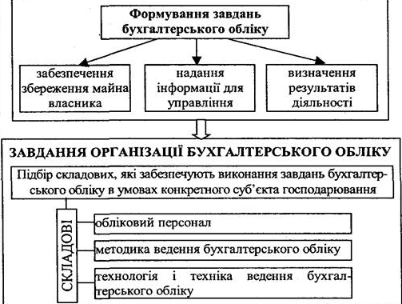
Рис.5.1 Схема формування завдань бухгалтерського обліку

Slide 27
ДЯКУЮ ЗА УВАГУ

